Slide 1

电动汽车高压系统检测
道通仪器，万用表，兆欧表 ，
今天我们来讲电动汽车高压系统检测：
通过之前课程我们了解了电动汽车基本结构，及5大高压系统，上节课也掌握了维修电动汽车时，人身安全防护用品使用，及断电/验电流程。
这节课我们主要来学习电动汽车高压电检测，高压漏电绝缘测试方法，及高压接触器好坏判断。
一、电压检测
二、绝缘检测
三、高压接触器检测

Slide 2
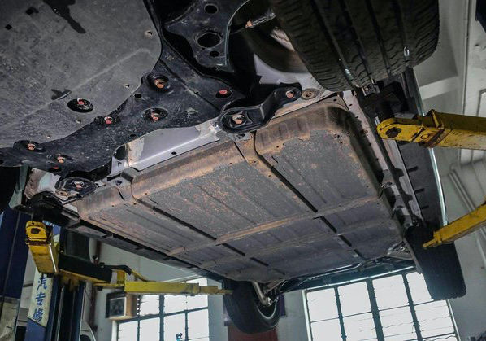
一、电压/电流检测
由于电池是串联关系，一旦电池出现单体损坏，就会造成功率降低甚至无法上电及充电故障
原因：电池本身，外力损坏（拖底、事故等）
表现：电池损坏后电压会出现异常
检查：数据流读取电压，实际测量，判断出故障点。

Slide 3
电池包结构
18.2V
21.8V

Slide 4
二、绝缘检测
漏电的危害：人员触电，电池损坏，自然，火灾等
漏电的部位：电池、各高压部件（配电图讲解）
漏电的表现：轻微漏电仪表报警、动力下降。
严重漏电报警、并切断电源。
漏电的检查：使用兆欧表检测各点绝缘电阻判断故障点（配电图讲解）。

Slide 5
二、绝缘检测
交流插座
高压配电盒
车载充电器
动力电池
电机控制器
电动机
DC-DC
12V输出
电动压缩机
PTC加热器

Slide 6
三、高压接触器检测
（模盒、电池接触器电路讲解）实车检测高压接触器
预充电阻
预充接触器
正极接触器
输出+
快充接触器
快充+
BMU
充电预充电阻
快充预充接触器
输出-
漏电、电流传感器
负极接触器
快充-

Slide 7
三、高压接触器检测
（模盒、电池接触器电路讲解）实车检测高压接触器
活动触点
固定触点
线圈
衔铁

